Slide 1



IVANEC KAO ULAGAČKA DESTINACIJA
Ožujak, 2021.
položaj, prednosti, pogodnosti, olakšice

Slide 2
Broj stanovnika: 13.750 (popis 2011. godina)
Površina grada Ivanca: 9.581 ha
šume i poljoprivredno zemljište 79,31 %
vodene površine 0,46 %
izgrađeno i neizgrađeno građevinsko zemljište 20,23%
Industrijska povijest: rudnici željeza, sumpora i cinka (19. stoljeće), ugljenokopi (20. stoljeće)
- izgrađena rana industrijska tradicija
Prometni položaj
Cestovni promet
Ivanec je smješten između dvaju nacionalnih prometnih pravaca: autoceste Zagreb - Macelj – Maribor – Graz i Zagreb – Varaždin – Goričan – Budimpešta
20 km udaljen od Varaždina, 80 km od Zagreba, 30 do 50 km od graničnih prijelaza sa Slovenijom, odnosno Mađarskom
perspektiva: za 2019. najavljena gradnja brze ceste Varaždin – Ivanec (kao 1. faze brze ceste Varaždin – Ivanec – Lepoglava – Krapina)
projektima su predviđeni izlazi s brze ceste prema gradu Ivancu i Poslovnoj zoni
Željeznički promet
Ivanec je aktivnom željezničkom prugom (putnički i teretni prijevoz) povezan s Varaždinom (Golubovec - Ivanec -Varaždin)

Slide 3
Gospodarstvo Ivanca
Glavni sektori – INDUSTRIJA
metaloprerađivačka, obućarska, drvoprerađivačka, elektro, tekstilna industrija, proizvodnja kartonske ambalaže
većina industrije izvozno usmjerena na tržišta EU i svijeta
Ostale važne djelatnosti:
građevinarstvo
trgovina
turizam
Nove djelatnosti
IT, istraživačke tehnologije
obnovljivi izvori energije
high tech (know – how)
Broj tvrtki: 328
Broj obrta: 266
Broj obiteljskih poljoprivrednih gospodarstava: 92
Broj zaposlenih u trgovačkim društvima: 3.045
Prosječna mjesečna neto plaća po zaposlenom u trgovačkim društvima: 4.739,00 kuna
Ukupni prihod gospodarstva (2018.): 1.116.606.746 kuna

Slide 4
UVJETI POSLOVANJA
Porezi
Osnovni porezi
Porez na dohodak
Porez na dobit
Porez na dodanu vrijednost
Porezi Grada Ivanca
Porez prirezu na dohodak
Stopa: 10% na porez na dohodak od nesamostalnog rada (plaća), od samostalne djelatnosti, od imovine i imovinskih prava, od kapitala, od osiguranja i od drugog dohotka
Obveznici: ﬁzička osoba koja je obveznik poreza na dohodak i ima prebivalište ili uobičajeno boravište na području grada Ivanca
Porez na potrošnju
Stopa: 3% na potrošnju alkoholnih i bezalkoholnih pića u ugostiteljskim objektima na području grada Ivanca
Obveznici: pravna i ﬁzička osoba koja pruža ugostiteljske usluge na području grada Ivanca
3. Porez na kuće za odmor
Stopa: 7,00 kn/m² korisne površine kuće za odmor (godišnje).
Obveznici: pravna ili ﬁzička osoba koja je vlasnik kuće za odmor, a koje se nalaze na području grada Ivanca.

Slide 5
INDUSTRIJSKA ZONA IVANEC
POVRŠINA | 385.280 m²
SLOBODNO ZA ULAGANJE | 161.951 m²
POSTOJEĆI INVESTITORI | _{183.103 m}² u privatnom vlasništvu
CIJENA KOMUNALNO OPREMLJENOG ZEMLJIŠTA | Od 12 eur/m²
OLAKŠICE KOD ULAGANJA | Prema Programu razvoja Industrijske zone
POSLOVNA ZONA IVANEC - ISTOK
POVRŠINA | 231.000 m²
SLOBODNO ZA ULAGANJE | cca 65.000 m²
VLASNIŠTVO | PRIVATNO
POSTOJEĆI INVESTITORI | 30
CIJENA ZEMLJIŠTA | Dogovorna između privatnih vlasnika i investitora
OLAKŠICE KOD ULAGANJA | Moguće
13

Slide 6
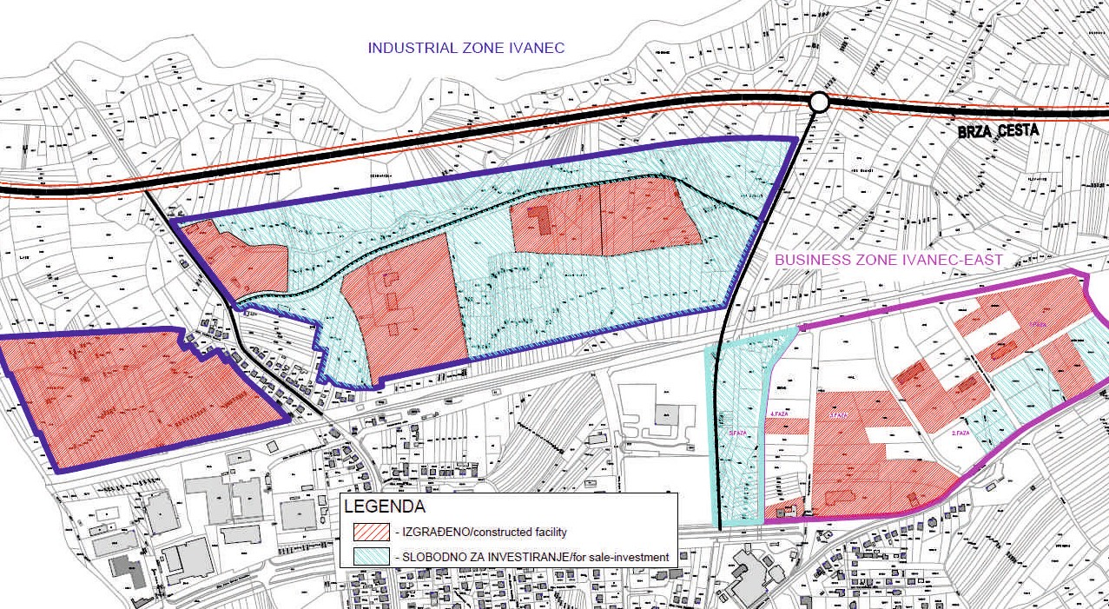

Slide 7
LOKALNI POTICAJI
Olakšice za investitore:
1. Olakšice za greenﬁeld investicije
•KONKURENTNA CIJENA ZEMLJIŠTA – od 10-12 eura/m² (PDV uključen)
•usluga otkupa zemljišta uz sređivanje pravno - imovinskih odnosa za poznatog investitora
•100% oslobođenje plaćanja komunalnog doprinosa (trajno)
•obročno plaćanje ugovorene cijene komunalnog opremanja - maksimalno do 5 godina, uz period počeka od 2 godine
•umanjenje cijene komunalnog opremanja od 5% na ukupnu cijenu komunalnog opremanja, uz uvjet jednokratnog plaćanja kod sklapanja ugovora o komunalnom opremanju
•100% oslobođenje od plaćanja komunalne naknade za prvih 5 godina poslovanja, od trenutka stavljanja objekta u funkciju
•100% oslobođenje plaćanja troškova prenamjene zemljišta (prilikom ishođenja građevinske dozvole)
•obaveza izgradnje objekta i početka poslovanja u roku od dvije godine od sklapanja ugovora
•rezervacija zemljišta na rok od godinu dana, bez naknade, uz obavezu sklapanja predugovora o kupoprodaji predmetnog zemljišta
•mogućnost prilagodbe veličine čestica potrebama investitora
Mogućnost prijenosa olakšica i povlastica na trećeg (novog investitora ili najmoprimca), uz uvjet reguliranja istih kroz uređenje međusobnih odnosa postojećeg i novog investitora (najmoprimca), Grada Ivanca i Poslovne zone Ivanec d.o.o.

Slide 8
2. Olakšice za brownﬁeld investicije
100% oslobođenja od plaćanja komunalne naknade na rok od 5 godina
15% umanjenje obveze plaćanja komunalnog doprinosa
obročna otplata komunalnog doprinosa
3. Administrativne usluge
priprema i provedba EU projekata za investitore u zoni po povlaštenim cijenama
stručna pomoć i suradnja u razvoju i realizaciji investicije
pomoć investitorima u povezivanju s lokalnim i regionalnim institucijama, poslovnim savjetnicima i komunalnim i infrastrukturnim tvrtkama
organizacija besplatnih edukacija, savjetovanja i raznih oblika promidžbe investitora
članstvo u Poslovnom klubu Ivanec
4. Usluge gradskih potporno – poduzetničkih institucija – Poslovne zone Ivanec d.o.o. i Projektnog ureda Grada Ivanca za EU fondove

Slide 9
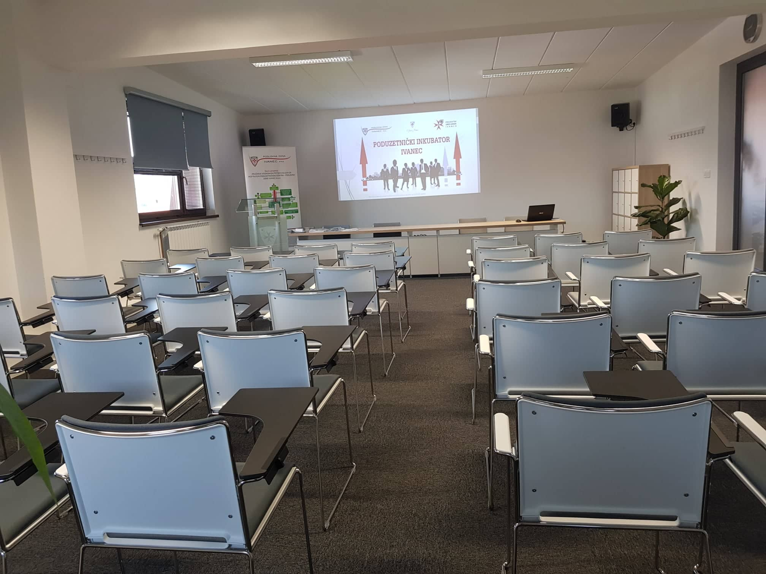
Podaci o raspoloživim resursima za realizaciju ulagačkih projekata na području grada Ivanca (brownﬁeld investicije)
Brownﬁeld lokacije za najam/korištenje:
Poduzetnički inkubator
reprezentativan, adaptiran i novouređeni prostor u centru grada
uvjeti korištenja najma kancelarija – za mlade, start up tvrtke do 3 godine starosti
subvencioniran najam, troškovi hladnog pogona i niz administrativnih i konzultanskih usluga

Slide 10
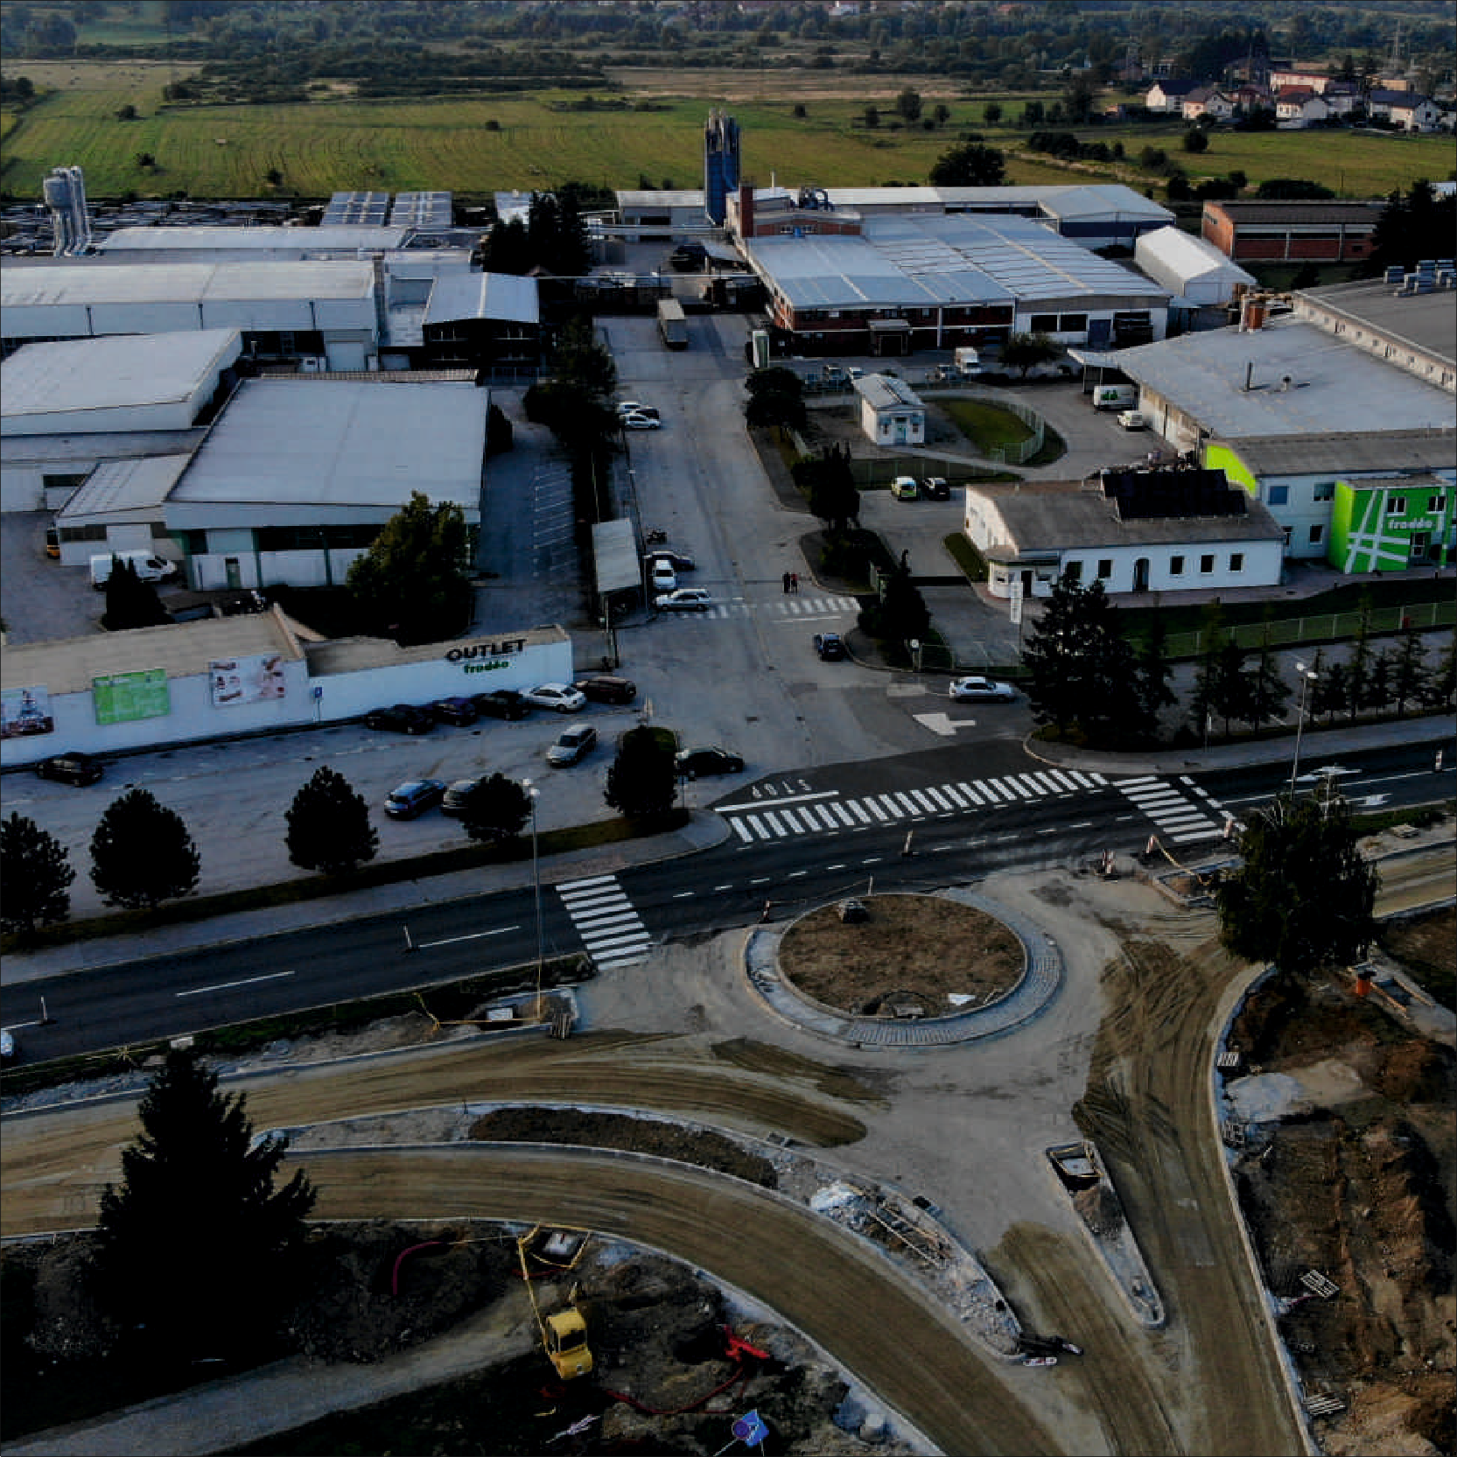







42240 Ivanec, Trg hrvatskih ivanovaca 9b,
tel. 042/ 404 - 870
grad@ivanec.hr www.ivanec.hr
Kontakti
d.o.o.
42240 Ivanec, Trg hrvatskih ivanovaca 9b
Tel. 042/ 492 – 870
lana.labas@ivanec.hr www.poslovna-zona-ivanec.hr
PROJEKTNI URED
za EU fondove
Pri Poslovnoj zoni Ivanec d.o.o.
Vladimira Nazora 6/II
Tel: 042 645 484
projektni.ured@ivanec.hr
www.poslovna-zona-ivanec.hr

